Slide 1
МБОУ Захаровская СОШ дошкольное отделение –детский сад № 22
Группа № 4
Воспитатели:
Петухова М.И.
Хиблина Е.Н.

Slide 2
ПЕРВЫЙ МОДУЛЬ

Slide 3
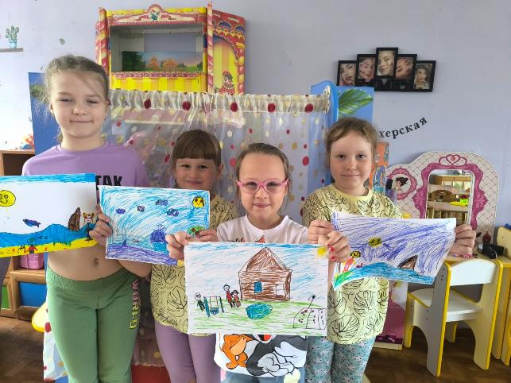
02.09.2024 - 08.09.2024
День Знаний; «Здравствуй, детский сад!»
Сюжетное рисование «Как я провел лето»
Задачи:
Научить изображению смысловой связи между объектами, передаче пространственных отношений между ними;
Обогащать эмоционально-эстетическое восприятия дошкольников, через поэтическое слово;
Развивать творческое воображения, фантазию, мышление, умения видеть, чувствовать, обсуждать явления природы.

Slide 4
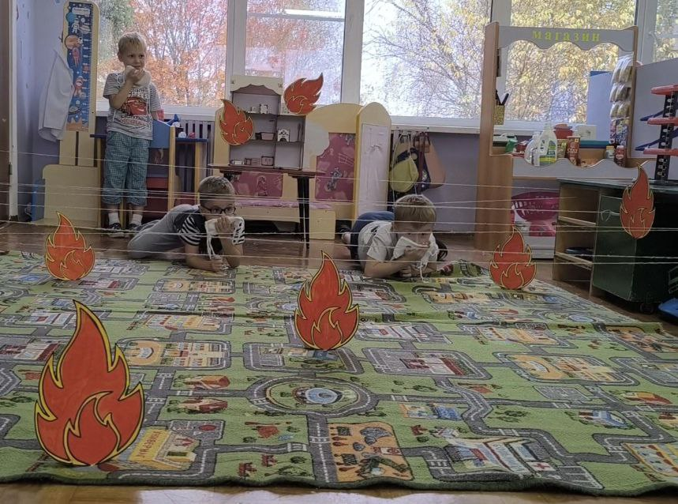
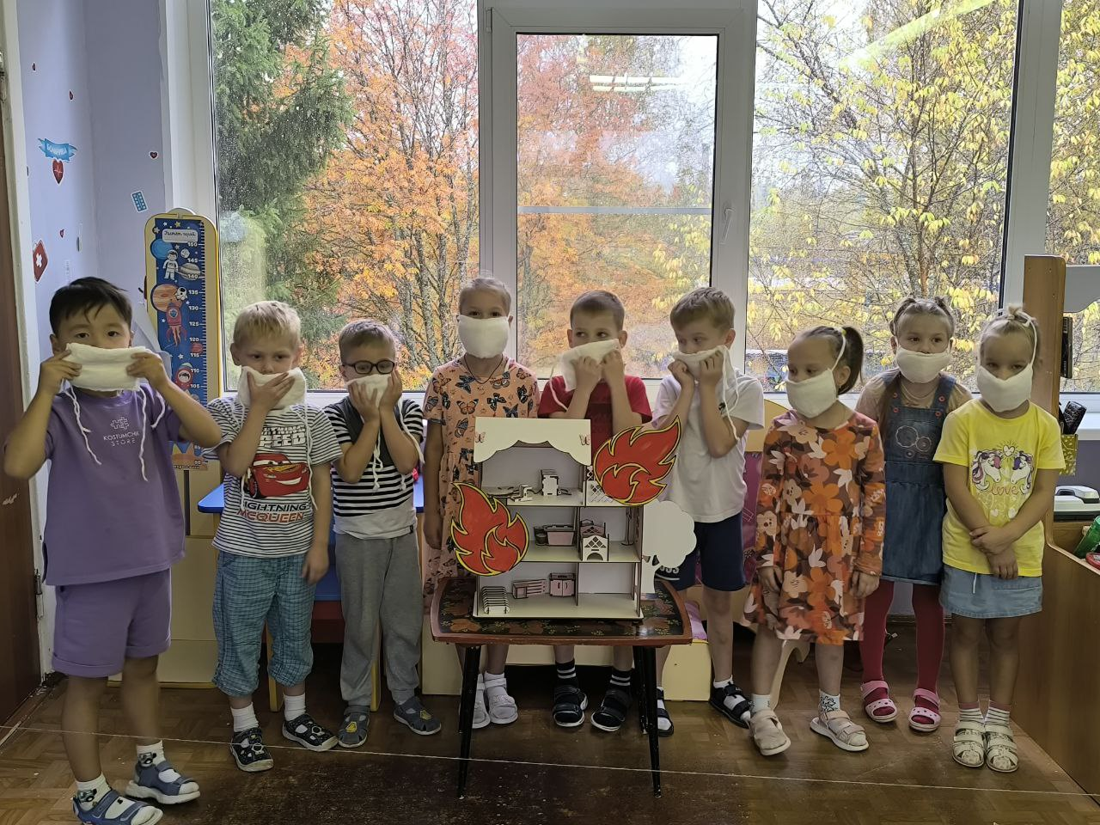
09.09.2024 - 15.09.2024
Мир без опасностей
«Безопасность во время пожара»
Задача:
Привитие элементарных основ безопасного поведения при возникновении пожара.

Slide 5
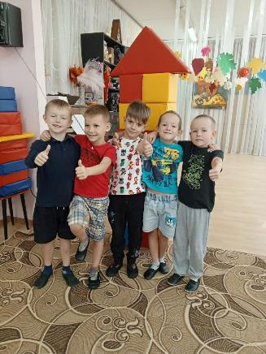
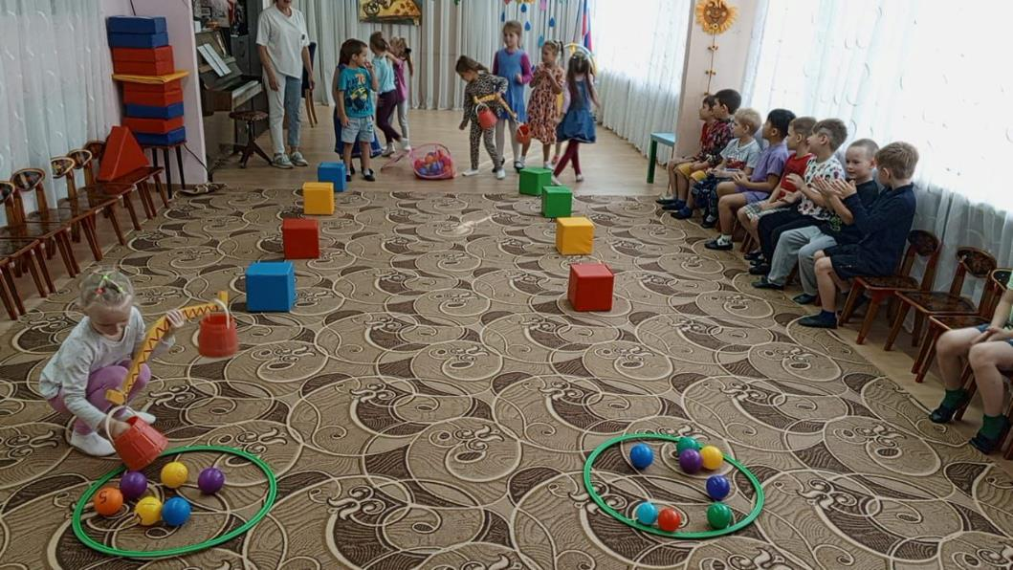
16.09.2024 - 22.09.2024
Спортивная карусель
«Весёлые старты»
Задача:
Закреплять культурно-гигиенические навыки у детей, приобщать детей к занятиям физкультурой и спортом, к здоровому образу жизни.

Slide 6
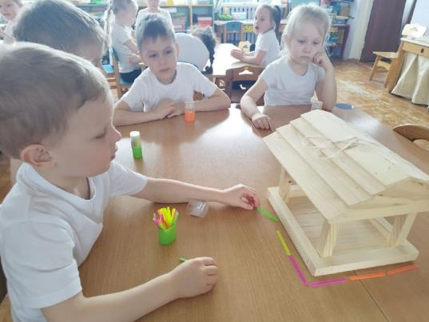
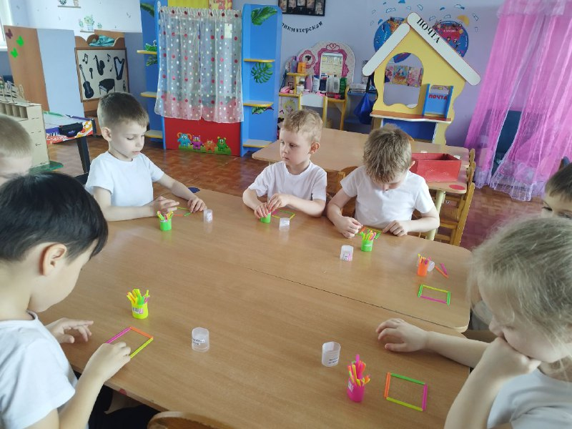
23.09.2024 - 29.09.2024 Увлекательная математика
«Математическая кормушка»
Задачи:
Учить называть дни недели с любого дня; упражнять в счете в пределах 10; совершенствовать навык счета на слух; закреплять представления детей о геометрических фигурах, умение составлять из них предмет;
Развивать логическое мышление, речевую деятельность, моторику, координацию речи с движениями;
Воспитывать самостоятельность в выполнении различных математических заданий, чувство доброты, отзывчивости, любовь к птицам и природе.

Slide 7
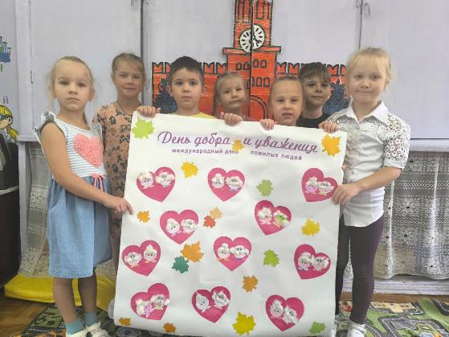
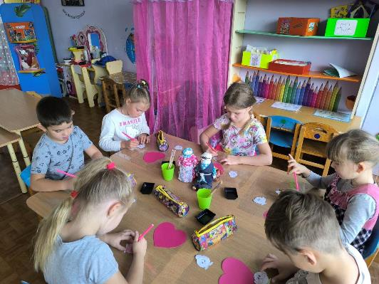
30.09.2024 - 06.10.2024
Ступеньки к школе
«День пожилого человека»
Задачи: - воспитывать уважительное отношение к пожилым людям; - прививать желание заботиться о них, оказывать помощь в делах, уметь своими поступками приносить им радость; - формировать нравственные качества личности: человечности, милосердия, сострадания, благородства, умения прийти на помощь

Slide 8
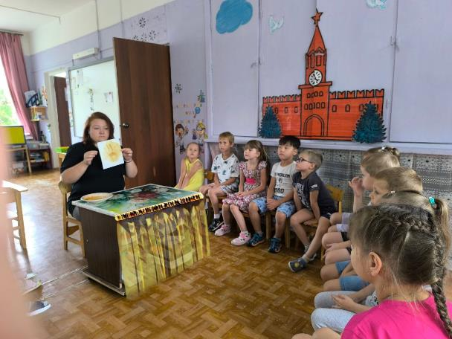
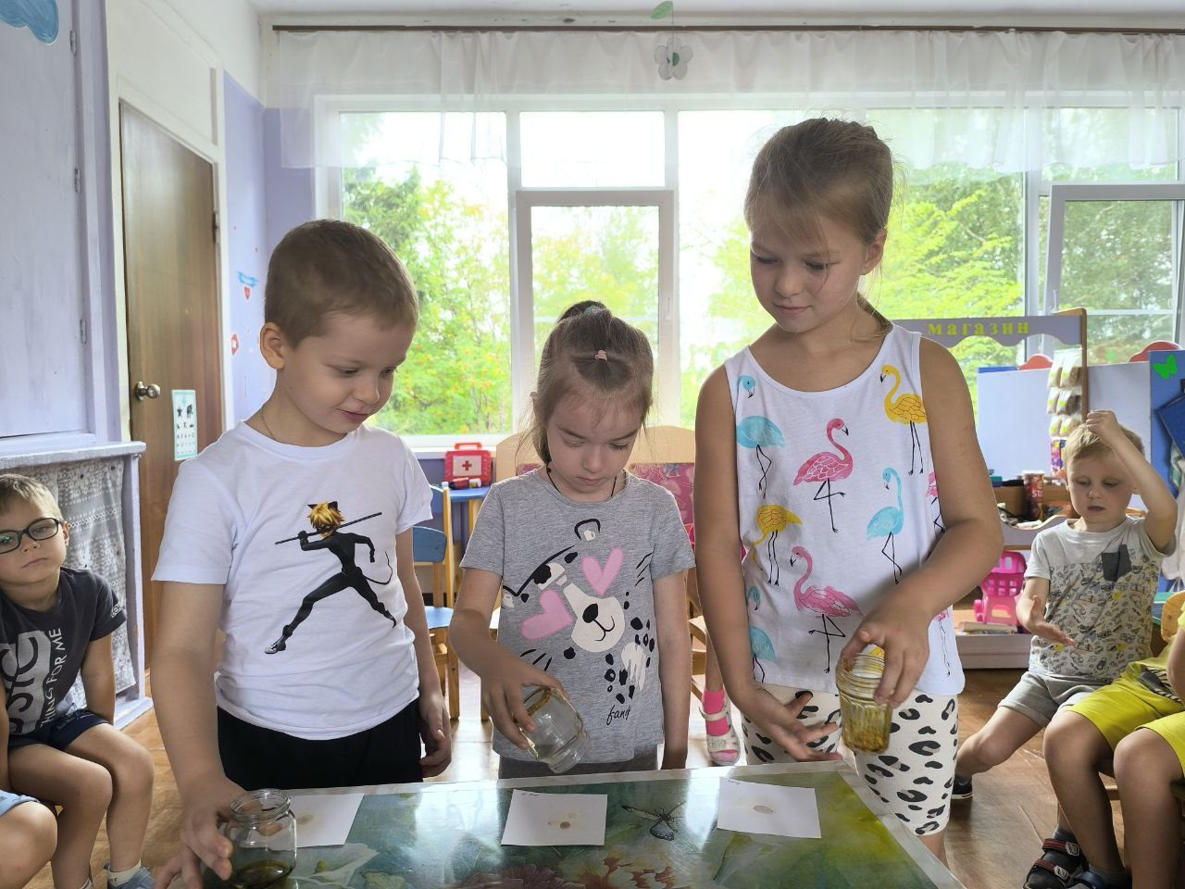
Каникулярная неделя: находки вашего ДО
(Творческая Лаборатория)
07.10.2024 -13.10.2024
Эксперимент «Юный следопыт»
Цель эксперимента по проявлению отпечатков пальцев с помощью йода — научиться находить отпечатки пальцев, оставленные на поверхности бумаги, в домашних условиях.

